Slide 1
DOTT. ANTOLINI GIAMPAOLO nr 12794 OMCEO PADOVA
FARMACOLOGIA NELLA SCUOLA
Patologie più comuni, classi farmacologiche, modalità e posologia di somministrazione

Slide 2
QUALI MALATTIE RICHIEDONO LA SOMMINISTRAZIONE DI FARMACI IN ORARIO SCOLASTICO
Le patologie più comuni ad interesse giovanile tali da richiedere la somministrazione di farmaci in orario scolastico in maniera non rinviabile sono principalmente:
DIABETE ( quasi esclusivamente tipo 1)
ASMA E ANAFILASSI
EPILESSIA
Queste patologie hanno in comune una gestione farmacologica complessa e la possibilità di insorgenza di vere e proprie emergenze mediche che occorre saper riconoscere e gestire (almeno fino all’arrivo dei soccorsi)

Slide 3
COSA DICE LA LEGGE RIGUARDO ALLA SOMMINISTRAZIONE DI FARMACI NELLA SCUOLA
Farmaci a scuola: obiettivi e principi fondanti
Continuità scolastica = diritto allo studio
Salute e benessere all’interno della
struttura scolastica= crescita psico-relazionale adeguata

Slide 4
COSA DICE LA LEGGE RIGUARDO ALLA SOMMINISTRAZIONE DI FARMACI NELLA SCUOLA

Slide 5
COSA DICE LA LEGGE RIGUARDO ALLA SOMMINISTRAZIONE DI FARMACI NELLA SCUOLA
AD OGGI IL SISTEMA HA UN ITER E RESPONSABILITA’ PRECISE:
Centralità del soggetto come elemento primario
Coinvolge famiglia, dirigente scolastico, pediatra, medico di base, medico specialista
E’ previsto un corso di formazione per il personale scolastico
Ha come regola primaria che i farmaci somministrati non richiedano alcuna competenza tecnica
e non prevedano alcuna discrezionalità tecnica da parte di chi li somministra

Slide 6
COSA DICE LA LEGGE RIGUARDO ALLA SOMMINISTRAZIONE DI FARMACI NELLA SCUOLA
AD OGGI IL SISTEMA HA UN ITER E RESPONSABILITA’ PRECISE:
Centralità del soggetto come elemento primario
Coinvolge famiglia, dirigente scolastico, pediatra, medico di base, medico specialista
E’ previsto un corso di formazione per il personale scolastico
Ha come regola primaria che i farmaci somministrati non richiedano alcuna competenza tecnica
e non prevedano alcuna discrezionalità tecnica da parte di chi li somministra
Il personale scolastico NON ha obblighi, si individuano i soggetti disponibili a farsi carico della
responsabilità, spesso sono scelti dalla squadra di primo soccorso

Slide 7
IL DIABETE: la perdita dell’organismo della capacità di regolare la glicemia
Nel soggetto sano il normale valore della glicemia (glucosio sciolto nel sangue) è di circa 80-100 mg/dl, che rapportati a circa 5 litri di sangue nell’adulto corrispondo a 5 grammi di glucosio.
Il soggetto diabetico perde le capacità di omeostasi glucidica per la perdita della funzionalità del meccanismo dell’insulina, l’ormone che forza il glucosio ad entrare nei tessuti (fegato, muscolo scheletrico e tessuto adiposo) abbassando il glucosio circolante.
Si parla di diabete quando la glicemia supera i 126 mg/dl, nel diabete di tipo 1 non trattato si arriva a glicemie di 800/1000 mg/dl

Slide 8
ITER NECESSARIO ALL’ATTIVAZIONE DELLA PROCEDURA
I GENITORI FANNO RICHIESTA AL DIRIGENTE MEDICO DELL’ATTIVAZIONE DELLA PROCEDURA DEDICATA ALLA SOMMINISTRAZIONE DEI FARMACI IN ORARIO SCOLASTICO TRAMITE APPOSITO CERTIFICATO MEDICO REDATTO DAL PEDIATRA, DAL MMG, O DALLO SPECIALISTA DELLA PATOLOGIA COINVOLTA

Slide 9
ITER NECESSARIO ALL’ATTIVAZIONE DELLA PROCEDURA
I dirigenti scolastici, per quanto di loro competenza, a seguito della richiesta scritta di somministrazione di farmaci:
effettuano una verifica delle strutture scolastiche, mediante l’individuazione del luogo fisico idoneo per la conservazione e la somministrazione dei farmaci;
concedono, ove richiesta, l’autorizzazione all’accesso ai locali scolastici durante l’orario scolastico ai genitori degli alunni, o a loro delegati, per la somministrazione dei farmaci;
verificano la disponibilità degli operatori scolastici in servizio a garantire la continuità della somministrazione dei farmaci, ove non già autorizzata ai genitori, esercitanti la potestà genitoriale o loro delegati.

Slide 11
In difetto delle condizioni sopradescritte, il dirigente
scolastico è tenuto a darne comunicazione formale e
motivata ai genitori o agli esercitanti la potestà
genitoriale e al Sindaco del Comune di residenza
dell’alunno per cui è stata avanzata la relativa
richiesta.
Art. 5 – Gestione delle emergenze – Resta prescritto
il ricorso al Sistema Sanitario Nazionale di Pronto
Soccorso nei casi in cui si ravvisi l’inadeguatezza dei
provvedimenti programmabili secondo le presenti
linee guida ai casi concreti presentati, ovvero qualora
si ravvisi la sussistenza di una situazione di
emergenza.

Slide 12
I soggetti istituzionali del territorio e gli accordi
Qualora nell’edificio scolastico non siano presenti locali idonei, non vi sia alcuna disponibilità alla somministrazione da parte del personale o non vi siano i requisiti professionali necessari a garantire l’assistenza sanitaria, i dirigenti scolastici possono procedere, nell’ambito delle prerogative scaturenti dalla normativa vigente in tema di autonomia scolastica, all’individuazione di altri soggetti istituzionali del territorio con i quali stipulare accordi e convenzioni.
Attivazione di collaborazioni, formalizzate in apposite convenzioni
Nel caso in cui non sia attuabile tale soluzione, i dirigenti scolastici possono provvedere all’attivazione di collaborazioni, formalizzate in apposite convenzioni, con i competenti Assessorati per la Salute e per i Servizi sociali, al fine di prevedere interventi coordinati, anche attraverso il ricorso ad Enti ed Associazioni di volontariato (es.: Croce Rossa Italiana, Unità Mobili di Strada). In difetto delle condizioni sopradescritte, il dirigente scolastico è tenuto a darne comunicazione formale e motivata ai genitori o agli esercitanti la potestà genitoriale e al Sindaco del Comune di residenza dell’alunno per cui è stata avanzata la relativa richiesta.

Slide 13
ITER NECESSARIO ALL’ATTIVAZIONE DELLA PROCEDURA
I dirigenti scolastici, per quanto di loro competenza, a seguito della richiesta scritta di somministrazione di farmaci:
effettuano una verifica delle strutture scolastiche, mediante l’individuazione del luogo fisico idoneo per la conservazione e la somministrazione dei farmaci;
concedono, ove richiesta, l’autorizzazione all’accesso ai locali scolastici durante l’orario scolastico ai genitori degli alunni, o a loro delegati, per la somministrazione dei farmaci;
verificano la disponibilità degli operatori scolastici in servizio a garantire la continuità della somministrazione dei farmaci, ove non già autorizzata ai genitori, esercitanti la potestà genitoriale o loro delegati.

Slide 14
TIPOLOGIE DI DIABETE
DIABETE GIOVANILE – TIPO 1: E’ il diabete più frequente in età scolare. A seguito di una reazione autoimmune, spesso con una precedente infezione virale come trigger, vengono distrutte le cellule Beta-pancreatiche, e si perde in maniera definitiva la capacità di sintetizzare insulina.
SINTOMI CHE VANNO VALUTATI: ESORDIO RAPIDO
Stanchezza.
Aumento della sete (polidipsia)
Aumento della diuresi (poliuria)
Perdita di peso non voluta nonostante iperfagia (appetito incrementato)
Arresto della crescita
Malessere.

Slide 15
TIPOLOGIE DI DIABETE
DIABETE DELL’ANZIANO – TIPO 2: E’ un diabete che insorge tendenzialmente a partire dalla 5° decade, il meccanismo è legato alla progressiva perdita di efficacia del signaling insulinco, meccanismi di insulino-resistenza e stress delle cellule B-pancreatiche
SINTOMI CHE VANNO VALUTATI: ESORDIO LENTO E PROGRESSIVO
Poliuria, ossia bisogno di urinare spesso;
Polidipsia, cioè intenso senso di sete;
Polifagia, cioè forte appetito;
Astenia (stanchezza) ricorrente;
Visione offuscata;
Lenta guarigione dalle ferite.
Cefalea;
Prurito cutaneo;
Irritabilità;
Facilità a sviluppare infezioni.

Slide 16
TIPOLOGIE DI DIABETE
DIABETE AUTOIMMUNE LATENTE DELL’ADULTO: vale lo stesso meccanismo del tipo 1, ma insorge in età adulta. E’ subdolo e spesso viene confuso con un DM2. La terapia è la stessa del diabete di tipo 1.

Slide 17
SINTOMI DELLA CRISI IPOGLICEMICA
Per ipoglicemia si intende un valore di glicemia inferiore a 70 mg/dl.
L’ipoglicemia può essere classificata in tre gradi:
Grado lieve: caratterizzato dalla sola presenza di sintomi adrenergici (tremori, sudore, palpitazioni) che il paziente riesce a gestire in autonomia.
Grado moderato: ai sintomi adrenergici si aggiungono quelli neuroglicopenici (debolezza e confusione mentale); ma anche in questo caso il paziente riesce a gestire la situazione.
Grado grave: lo stato di coscienza del paziente è alterato ed è pertanto necessario l’aiuto di altre persone
La causa più frequente dell’ipoglicemia è legata all’assunzione di farmaci per curare il diabete.
I pazienti più a rischio sono quelli che assumono insulina, costoro possono incorrere in circa otto episodi all’anno di ipoglicemia moderata e in circa uno grave. In questo caso le cause possono essere:
Minor apporto alimentare rispetto alle abitudini e alla terapia in corso.
Saltare i pasti.
Errori nell’assunzione della terapia in termini di dosaggio o di distanza rispetto ai pasti.
Attività fisica intensa non programmata o programmata senza un adeguato apporto alimentare.
Assunzione di bevande alcoliche a digiuno.

Slide 18
SINTOMI DELLA CRISI IPOGLICEMICA
Per ipoglicemia si intende un valore di glicemia inferiore a 70 mg/dl.
L’ipoglicemia può essere classificata in tre gradi:
Grado lieve: caratterizzato dalla sola presenza di sintomi adrenergici (tremori, sudore, palpitazioni) che il paziente riesce a gestire in autonomia.
Grado moderato: ai sintomi adrenergici si aggiungono quelli neuroglicopenici (debolezza e confusione mentale); ma anche in questo caso il paziente riesce a gestire la situazione.
Grado grave: lo stato di coscienza del paziente è alterato ed è pertanto necessario l’aiuto di altre persone
La causa più frequente dell’ipoglicemia è legata all’assunzione di farmaci per curare il diabete.
I pazienti più a rischio sono quelli che assumono insulina, costoro possono incorrere in circa otto episodi all’anno di ipoglicemia moderata e in circa uno grave. In questo caso le cause possono essere:
Minor apporto alimentare rispetto alle abitudini e alla terapia in corso.
Saltare i pasti.
Errori nell’assunzione della terapia in termini di dosaggio o di distanza rispetto ai pasti.
Attività fisica intensa non programmata o programmata senza un adeguato apporto alimentare.
Assunzione di bevande alcoliche a digiuno.

Slide 19
GESTIONE DELLA CRISI IPOGLICEMICA
Se si riconoscono i sintomi che abbiamo visto della crisi ipoglicemica la cosa da fare
e’ SOMMINISTRARE ZUCCHERI:
Bustina di zucchero
Caramelle
Succhi di frutta
Acqua e zucchero
Nella gestione medica è prevista la somministrazione EV di glucosata e nei casi più gravi
di glucagone.
MISURARE LA GLICEMIA SE E’ A DISPOSIZIONE UN MISURATORE

Slide 20
TERAPIA DEL DIABETE DI TIPO 1
LA TERAPIA FONDAMENTALE DEL DM1 E’ L’INSULINA – ANZI LE INSULINE…
L’insulina viene somministrata in maniera non fisiologica e non del tutto prevedibile. Normalmente le cellule del pancreas rilasciano insulina, secondo dopo secondo, in rapporto al variare della glicemia. L’insulina prodotta dal pancreas raggiunge il fegato dove almeno metà dell’ormone, dopo aver agito, viene distrutta. Quella che supera il fegato raggiunge tutti gli altri tessuti che ne ricevono molto meno che il fegato. Con la terapia insulinica l’ormone entra nel corpo dopo iniezione sottocutanea e questo fa sì che il fegato ne riceva meno di quanto dovrebbe e che gli altri tessuti ne ricevano in proporzione più di quanto dovrebbero. Inoltre, l’insulina viene assorbita in maniera differente da un iniezione all’altra e da una sede di iniezione all’altra (più rapidamente dall’addome, più lentamente dalla coscia o dal braccio). Infine, la dose somministrata tiene conto di una stima del fabbisogno e non di una certezza sullo stesso. Questo spiega perché si osservino spessissimo variazioni notevoli della glicemia da un giorno all’altro nello stesso orario nonostante la dose somministrata di insulina sia stata la stessa e l’alimentazione sia stata quasi identica. Questo spiega perché si verifichino le ipoglicemie, frequenti soprattutto quando si cerca di ottenere livelli glicemici vicini a quelli normali. Le ipoglicemie e anche gli eccessivi rialzi glicemici sono in parte il risultato di una stima approssimativa del fabbisogno insulinico in quel certo momento della giornata, oltre che di un assorbimento dell’insulina imprevisto (e imprevedibile).

Slide 21
TERAPIA DEL DIABETE DI TIPO 1
Esistono diversi tipi di insulina ricombinante, la differenza è nella rapidità e nella durata d’azione
Le insuline disponibili si distinguono, a seconda della velocità e della durata di azione, in:
rapidissime (lispro, aspart, glulisina)
rapide (umana regolare)
intermedie (NPH)
a lunga durata (glargine, detemir, lisproprotamina, degludec)

Slide 22
TERAPIA DEL DIABETE DI TIPO 1
L’insulina intermedia (es. Protaphane o Humulin I), che è torbida, va agitata delicatamente prima dell’iniezione (una decina di volte). L’insulina a durata protratta (es. Lantus, Levemir, Tresiba) non va agitata.
L’ago della penna va cambiato, se non ad ogni iniezione, almeno una volta al giorno
L’insulina rapida (es. Actrapid o Humulin R) e quella rapidissima (es. Humalog o Novorapid o Apidra) vanno iniettate nell’addome. Lo stesso dicasi per le insuline premiscelate (es. Humalog Mix, Novomix). Le insuline intermedie e a durata protratta vanno iniettate preferibilmente in cosce, glutei, braccia. Cambiare le zone di iniezione (es. a destra dell’ombelico, sotto, a sinistra, ecc.).
L’insulina rapida va iniettata circa 15 minuti prima del pasto e la rapidissima e le premiscelate immediatamente prima.
L’insulina esce lentamente dagli iniettori a penna. Quando si è fatta l’iniezione con una penna, non togliere subito l’ago dal sottocute ma farlo dopo avere contato rapidamente fino a 10.
Tenere di scorta almeno una penna oppure siringhe e flaconi di insulina nel caso in cui si rompa una penna.

Slide 23
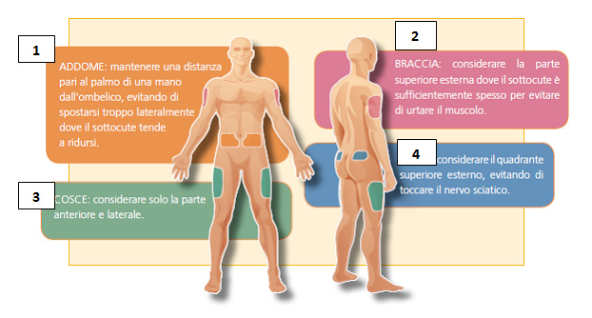
ROTAZIONE DEI SITI DI INIEZIONE

Slide 24
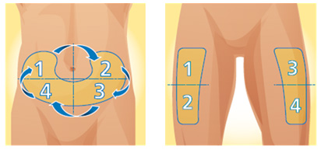
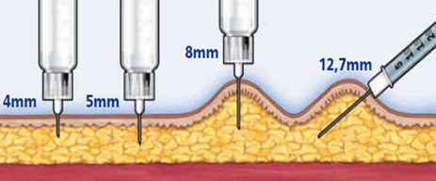
ROTAZIONE DEI SITI DI INIEZIONE

Slide 25
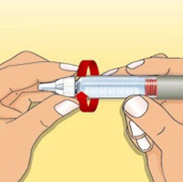
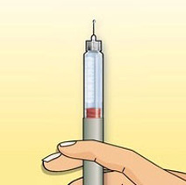
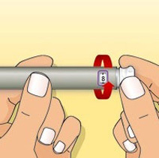
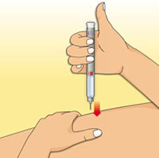
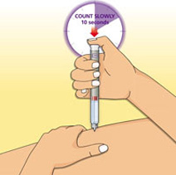
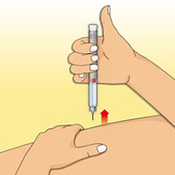
TECNICA DI INIEZIONE
Avvitare l’ago
Premere fino alla gocciolina di insulina
Selezionare il dosaggio
Inserire l’ago
Attendere 10 secondi
Estrarre l’ago

Slide 26
ALTRI FARMACI ANTI-DIABETICI
Le classi di anti-diabetici orali attualmente disponibili sono le seguenti:
- biguanidi
- sulfoniluree
- glinidi
- glitazoni (o tiazolidinedioni)
- inibitori dell’enzima DPP-4
- inibitori delle alfa-glucosidasi intestinali
- inibitori del trasportatore renale del glucosio SGLT-2
Sono farmaci utilizzati nel diabete di tipo 2, che è molto più difficile da gestire, nel tipo 1 la terapia è insulinica, raramente vengono aggiunte
molecole ulteriori…

Slide 27
BIGUANIDI
L’unica molecola che in questo momento fa parte di questa classe è la metformina. Il farmaco non stimola la secrezione di insulina (anche se probabilmente protegge le cellule che producono insulina dagli insulti tossici presenti nel diabete) ma agisce potenziando l'azione dell'insulina endogena, riducendo così la glicemia principalmente in due modi:
1) inibendo la produzione di glucosio dal fegato (gluconeogenesi)
2) stimolando il tessuto muscolare e gli altri tessuti insulino-dipendenti a captare e utilizzare il glucosio
Metformina determina forse anche un minor assorbimento di glucosio nel tratto gastroenterico e ha una certa azione sull’appetito, favorendo la perdita di peso.
E’ importante notare che per il suo meccanismo d’azione metformina non causa, se non molto raramente, ipoglicemia.
Non ha interazioni con altri farmaci ma può dare a volte disturbi intestinali (gonfiore, dolore addominale, diarrea, sapore metallico).
Viene assunta per bocca tipicamente due volte al giorno.

Slide 28
SULFANILUREE
Sono una famiglia di molecole (glibenclamide, glimepiride, gliclazide, ecc.) che stimolano le cellule beta del pancreas a produrre una maggiore quantità di insulina.
Il loro effetto richiede che le cellule che producono insulina siano presenti e in numero non particolarmente ridotto. Per questo sono progressivamente meno efficaci col passare del tempo anche se ci sono evidenze a favore della conclusione che causino danno delle cellule che producono l’insulina.
Agiscono indipendentemente dal valore della glicemia e questo espone al rischio di ipoglicemia.
Altro effetto avverso è l’aumento di peso.
Hanno interazioni con moltissimi altri farmaci e quindi vanno usate con cautela se si assumono altre medicine.
Vengono assunte per bocca tipicamente una volta al giorno.

Slide 29
Inibitori dell’α-glicosidasi
Appartiene a questa classe di farmaci l’acarbosio, unico della classe in commercio in Italia.
Rallentano l'assorbimento intestinale dei monosaccaridi (es. glucosio), bloccando l'enzima specifico (α-glucosidasi) che scinde i disaccaridi. Riducono quindi elettivamente la glicemia post-prandiale.
Non causano ipoglicemia.
Spesso determinano disturbi intestinali (meteorismo, diarrea, dolori addominali).
Possono alterare l’assorbimento di alcuni farmaci.
Vanno assunti all’inizio del pasto 2-3 volte al giorno.

Slide 30
GLINIDI
Di questa classe fa parte in Italia solo repaglinide. Sebbene strutturalmente differenti, agiscono con lo stesso meccanismo di azione delle sulfoniluree e ne condividono virtù e limiti. L’effetto di stimolo della secrezione di insulina è in genere più rapido ma meno duraturo rispetto alle sulfoniluree.
Possono causare ipoglicemia e aumento di peso.
Vengono assunti per bocca tipicamente tre volte al giorno

Slide 31
GLITAZONI
Fanno parte di questa classe di farmaci il rosiglitazione (non piu’ in commercio in italia) ed il pioglitazione.
Questi farmaci aumentano la sensibilità insulinica più della metformina, soprattutto nel tessuto adiposo e nel muscolo scheletrico. Hanno anche molti altri effetti alcuni favorevoli (es. aumentano il colesterolo HDL “buono”, riducono la pressione arteriosa), altri sfavorevoli (es. aumentano il peso corporeo o causano ritenzione idrica).
Non causano mai ipoglicemia e sembrano proteggere le cellule che producono insulina. Infatti, sono i farmaco antidiabetici che hanno la efficacia più prolungata nel tempo.
Sono somministrati per bocca tipicamente una volta al giorno.

Slide 32
Inibitori della dipeptidil-peptidasi-4 (DPP-4)
Questa classe comprende numerose molecole (sitagliptin, vildagliptin, saxagliptin, linagliptin ,alogliptin). Esse riducono la degradazione di ormoni intestinali (GLP-1 e GIP) che stimolano l’insulina e inibiscono il glucagone. Di conseguenza nel sangue la prima (insulina) aumenta e il secondo (glucagone) si riduce. Questi effetti però sono glucosio-dipendenti, cioè si realizzano solo quando necessario. Per questo motivo non causano ipoglicemia.
Non hanno effetti sfavorevoli sul peso corporeo né hanno interazioni con altri farmaci.
Gli effetti avversi sono rarissimi.
Si assumono per bocca 1-2 volte al giorno.

Slide 33
Inibitori del trasportatore renale del glucosio SGLT-2
Appartengono a questa classe canagliflozin, dapagliflozin, empagliflozin. Riducono in parte il riassorbimento del glucosio filtrato dal rene. Quindi abbassano la glicemia attraverso un aumento della glicosuria (perdita di glucosio con le urine).
Per questo meccanismo di azione non causano mai ipoglicemia ma sono efficaci solo la funzione del rene è buona o poco alterata.
Con una discreta frequenza causano infezioni genitali. Meno frequentemente causano infezioni urinarie (cistiti).
Determinano un apprezzabile calo del peso corporeo e anche della pressione arteriosa.
Sono somministrati per bocca una volta al giorno.

Slide 34
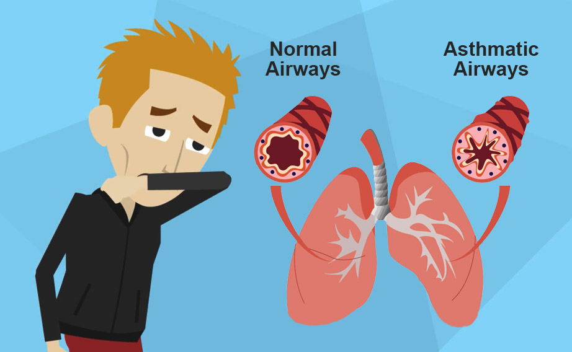
ASMA
L'asma è una patologia caratterizzata da un'infiammazione
diffusa delle vie aeree provocata da vari stimoli che portano
a una broncocostrizione completamente o parzialmente reversibile.
La sintomatologia comprende dispnea, senso di costrizione toracica,
tosse e dispnea.

Slide 35
ASMA
I fattori ambientali di rischio per l'asma possono comprendere i seguenti:
Esposizione all'allergene
Dieta
Fattori perinatali ( tipo di parto – modalità di allattamento)
FATTORI INDUCENTI LA CRISI ASMATICA
Allergeni ambientali e occupazionali (numerosi)
Aria fredda e secca
Infezioni
Esercizio
Inalazione di irritanti
Emozioni
Aspirina e altri farmaci antinfiammatori

Slide 36
CLASSIFICAZIONE DELL’ASMA

Slide 37
CLASSIFICAZIONE DELL’ASMA

Slide 38
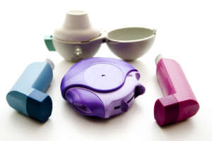
TERAPIA DELL’ASMA
Le principali classi di farmaci normalmente usate nel trattamento dell'asma e delle riacutizzazioni dell'asma comprendono:
Broncodilatatori (beta-2-agonisti , anticolinergici )
Corticosteroidi
Inibitori dei leucotrieni
Stabilizzanti dei mastociti
Metilxantine
Immunomodulatori

Slide 39
Beta 2 agonisti - anticolinergici

Slide 40
Beta 2 agonisti - anticolinergici

Slide 41
Beta 2 agonisti - anticolinergici

Slide 42
Beta 2 agonisti - anticolinergici

Slide 43
Corticosteroidi per via inalatoria

Slide 44
Corticosteroidi per via inalatoria

Slide 45
Corticosteroidi per via inalatoria e orali

Slide 46
Corticosteroidi per via inalatoria e orali

Slide 47
Farmaci in associazione

Slide 48
Farmaci in associazione

Slide 49
Inibitori dei leucotrieni

Slide 50
Farmaci immunomodulatori

Slide 51

ALLERGIE E ANAFILASSI
I fenomeni allergici sono una risposta del nostro sistema immunitario a sostanze che non sono di per se nocive, ma vengono percepite come tali e quindi scatenano una specifica risposta mediata da cellule e mediatori dedicati:
Eosinofili
Basofili
Mastociti
IGE
Istamina

Slide 52
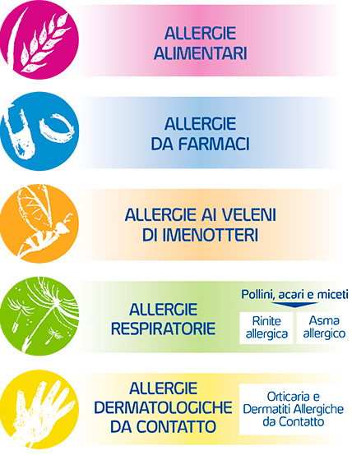
ALLERGIE E ANAFILASSI

Slide 53
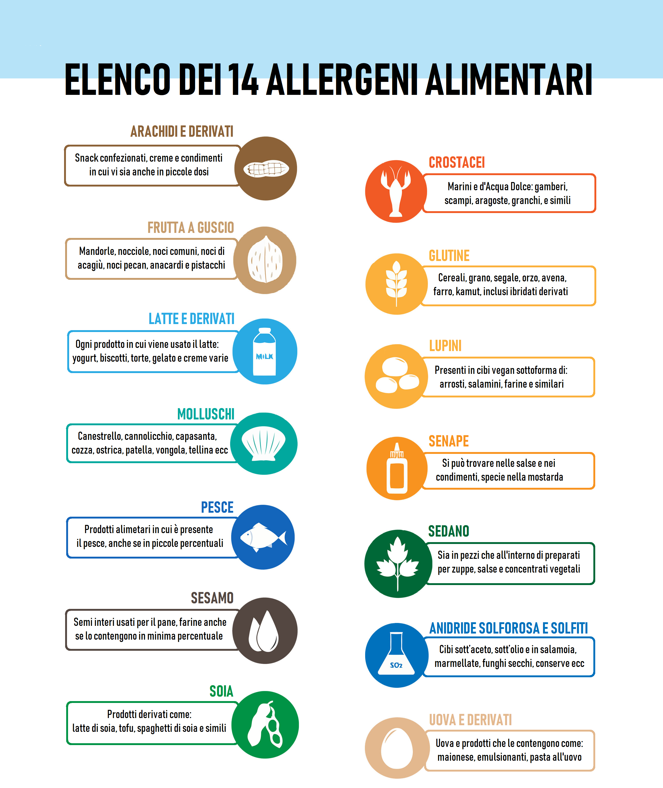
Gli allergeni alimentari sono tra le più frequenti cause di shock anafilattico, spesso questi alimenti sono nascosti come additivi in altri cibi.
Altra causa molto comune è la puntura di insetti, soprattutto imenotteri

Slide 54
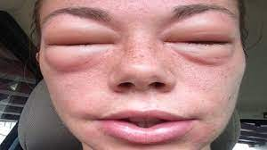
LO SHOCK ANAFILATTICO
Per shock anafilattico, o anafilassi, si intende una reazione allergica generalizzata, che si manifesta all'improvviso e che può portare a morte se non prontamente trattata. Inizia con grande rapidità interessando due o più apparati, ad esempio pelle e sistema respiratorio, o circolatorio, o gastrointestinale.

Slide 55
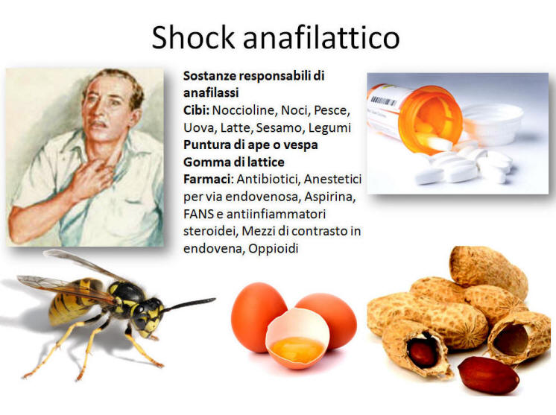
LO SHOCK ANAFILATTICO

Slide 56
LO SHOCK ANAFILATTICO: TERAPIA
Adrenalina
L'adrenalina è la base del trattamento per l'anafilassi; può aiutare ad alleviare tutta la sintomatologia e deve essere somministrata immediatamente.
L'adrenalina può essere somministrata sottocute o IM (la dose usuale varia da 0,3 a 0,5 mL di una soluzione 1:1000 [0,1%] negli adulti o 0,01 mL/kg nei bambini, ripetuta ogni 5-15 min). L'assorbimento massimo si verifica quando il farmaco viene somministrato IM nella parte antero-laterale della coscia.
Nei pazienti con collasso cardiovascolare o ostruzione respiratoria grave si può somministrare adrenalina EV o intraossea in dose unica (0,5-1 mL di una soluzione 1:10 000 [0,01%]) o in infusione continua (1 mg in 250 mL di soluzione glucosata al 5% per avere una concentrazione di 4 mcg/mL, iniziando con 1 mcg/min e titrato fino a 4 mcg/min [15-60 mL/h]). L'adrenalina può essere somministrata attraverso un tubo endotracheale (2-2,5 mL di una soluzione 1:10 000 diluita a 5-10 mL con acqua sterile o soluzione fisiologica). Può rendersi necessaria una seconda iniezione di adrenalina sottocute.
Nei pazienti in terapia con beta-bloccanti orali, che attenuano gli effetti dell'adrenalina, si deve impiegare glucagone 1 mg in bolo (20-30 mcg/kg nei bambini) seguito dall'infusione di 1 mg/h.

Slide 57
LO SHOCK ANAFILATTICO: TERAPIA
Adrenalina
L'adrenalina è la base del trattamento per l'anafilassi; può aiutare ad alleviare tutta la sintomatologia e deve essere somministrata immediatamente.
L'adrenalina può essere somministrata sottocute o IM (la dose usuale varia da 0,3 a 0,5 mL di una soluzione 1:1000 [0,1%] negli adulti o 0,01 mL/kg nei bambini, ripetuta ogni 5-15 min). L'assorbimento massimo si verifica quando il farmaco viene somministrato IM nella parte antero-laterale della coscia.
Nei pazienti con collasso cardiovascolare o ostruzione respiratoria grave si può somministrare adrenalina EV o intraossea in dose unica (0,5-1 mL di una soluzione 1:10 000 [0,01%]) o in infusione continua (1 mg in 250 mL di soluzione glucosata al 5% per avere una concentrazione di 4 mcg/mL, iniziando con 1 mcg/min e titrato fino a 4 mcg/min [15-60 mL/h]). L'adrenalina può essere somministrata attraverso un tubo endotracheale (2-2,5 mL di una soluzione 1:10 000 diluita a 5-10 mL con acqua sterile o soluzione fisiologica). Può rendersi necessaria una seconda iniezione di adrenalina sottocute.
Nei pazienti in terapia con beta-bloccanti orali, che attenuano gli effetti dell'adrenalina, si deve impiegare glucagone 1 mg in bolo (20-30 mcg/kg nei bambini) seguito dall'infusione di 1 mg/h.

Slide 58
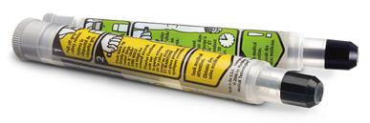
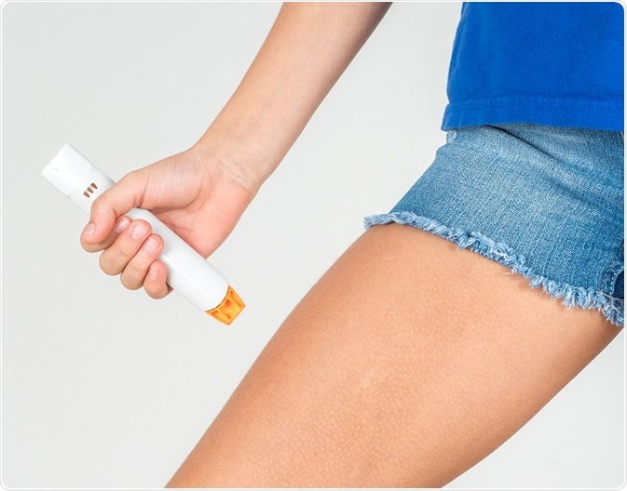
LO SHOCK ANAFILATTICO: TERAPIA
LA SOMMINISTRAZIONE DEVE ESSERE RAPIDISSIMA, PERDERE TEMPO PUO’
PORTARE AD UN COLLASSO C.C
IRREVERSIBILE.
SUPERATA L’EMERGENZA SI POSSONO USARE CORTICOSTEROIDI ED ANTISAMINICI
IL CORTISONE HA UN TEMPO DI AZIONE DI CIRCA 20 MINUTI, PER CUI NON E’ UN FARMACO ADATTO A GESTIRE L’EMERGENZA.

Slide 59
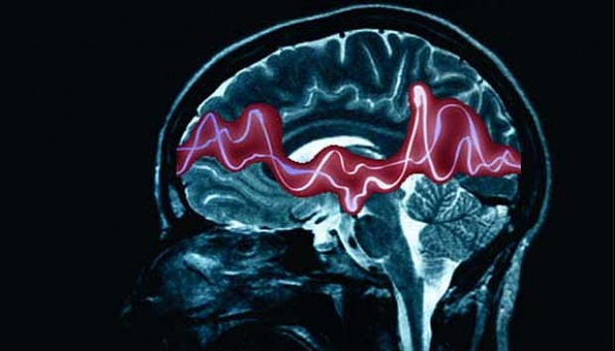
EPILESSIA: DEFINIZIONE
Una crisi epilettica è una scarica elettrica anomala e non controllata originata nel contesto della sostanza grigia cerebrale corticale, che interrompe transitoriamente la normale funzionalità cerebrale. Una crisi provoca tipicamente alterazioni dello stato di coscienza, sensazioni anomale, movimenti focali involontari o convulsioni (diffuse e violente contrazioni involontarie della muscolatura volontaria). La diagnosi può essere clinica e coinvolge risultati di neuroimaging, test di laboratorio, ed elettroencefalografia per le crisi di nuova insorgenza o livelli anticonvulsivanti per epilessia precedentemente diagnosticata. Il trattamento comprende eliminazione della causa se possibile, anticonvulsivanti, e chirurgia (se i farmaci sono inefficaci).

Slide 60
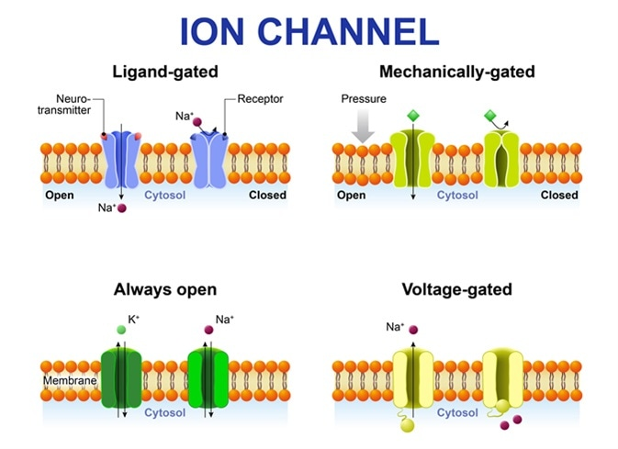
EPILESSIA: DEFINIZIONE
L’epilessia è una malattia dei canali…
La fisiopatologia è assai complessa, ma le scariche
Sono dovute ad anomali comportamenti di alcuni canali ionici nelle aree grigie, soprattutto i canali sodio superano la soglia di innesco del potenziale d’azione e scaricano sodio in maniera sincrona.
Queste scariche sodio propagano il potenziale d’azione a valle del neurone attivando i circuiti neuronali in maniera incontrollata.
Per questo la terapia agisce sul funzionamento dei vari canali.

Slide 61
TIPI DI CRISI EPILETTICA: GENERALE O PARZIALE
Crisi epilettiche generalizzate
Nelle crisi generalizzate, le convulsioni hanno origine in reti in entrambi gli emisferi. La consapevolezza è generalmente compromessa e di solito si perde coscienza.
Le convulsioni generalizzate sono classificate come convulsioni motorie e non motorio (assenza). (Tuttavia, le convulsioni non motorie possono coinvolgere l'attività motoria.) Nelle convulsioni motorie generalizzate, l'attività motoria è in genere bilaterale sin dall'inizio. Quando l'esordio bilaterale dell'attività motoria è asimmetrico, può risultare difficile determinare se l'esordio è focale o generalizzato.
Le convulsioni motorie generalizzate possono essere ulteriormente classificate per tipo di convulsione:
Crisi tonico-cloniche (precedentemente; convulsioni "grande male")
Convulsioni cloniche (sussulti ritmici sostenuti)
Convulsioni toniche (irrigidimento senza convulsioni ritmiche)
Crisi atoniche (perdita del tono muscolare)
Convulsioni miocloniche (spasmi ritmici non preceduti dall'irrigidimento)
Sequenze miocloniche-tonico-cloniche (spasmi mioclonici seguiti da movimenti tonici e clonici)
Crisi miocloniche-atoniche (spasmi mioclonici seguiti da atonia)
Spasmi epilettici (precedentemente, spasmi infantili)

Slide 62
TIPI DI CRISI EPILETTICA: GENERALE O PARZIALE
Crisi epilettiche generalizzate
Nelle crisi generalizzate, le convulsioni hanno origine in reti in entrambi gli emisferi. La consapevolezza è generalmente compromessa e di solito si perde coscienza.
Le convulsioni generalizzate sono classificate come convulsioni motorie e non motorio (assenza). (Tuttavia, le convulsioni non motorie possono coinvolgere l'attività motoria.) Nelle convulsioni motorie generalizzate, l'attività motoria è in genere bilaterale sin dall'inizio. Quando l'esordio bilaterale dell'attività motoria è asimmetrico, può risultare difficile determinare se l'esordio è focale o generalizzato.
Le convulsioni motorie generalizzate possono essere ulteriormente classificate per tipo di convulsione:
Crisi tonico-cloniche (precedentemente; convulsioni "grande male")
Convulsioni cloniche (sussulti ritmici sostenuti)
Convulsioni toniche (irrigidimento senza convulsioni ritmiche)
Crisi atoniche (perdita del tono muscolare)
Convulsioni miocloniche (spasmi ritmici non preceduti dall'irrigidimento)
Sequenze miocloniche-tonico-cloniche (spasmi mioclonici seguiti da movimenti tonici e clonici)
Crisi miocloniche-atoniche (spasmi mioclonici seguiti da atonia)
Spasmi epilettici (precedentemente, spasmi infantili)

Slide 63
TIPI DI CRISI EPILETTICA: GENERALE O PARZIALE
Le convulsioni non motorie generalizzate possono essere ulteriormente classificate per tipo di crisi (definita dalla più precoce caratteristica preminente):
Crisi di assenza tipiche
Crisi di assenze atipiche (p. es., con esordio o interruzione meno brusca o con alterazioni anormali del tono)
Crisi miocloniche
Mioclonia delle palpebre
Tutte le crisi di assenza sono crisi generalizzate. Quanto segue può aiutare a distinguere le crisi di assenza dalle crisi con alterata coscienza, sebbene le distinzioni non siano assolute:
Le crisi di assenza tendono a manifestarsi nei giovani.
Tendono ad iniziare e finire più improvvisamente.
Di solito, gli automatismi sono meno complessi nelle crisi di assenza rispetto alle crisi focali con alterata vigilanza.
Le crisi a esordio generalizzato sono il più delle volte causate da malattie metaboliche e, talvolta, da malattie genetiche.

Slide 64
SINTOMI DELL’EPILESSIA – CORTEO SINTOMATOLOGICO
Sintomatologia dell'epilessia
Un'aura può precedere le convulsioni. L'aura descrive come i pazienti si sentono all'inizio di un attacco. Le aure sono caratterizzate da attività motoria o sensazioni di tipo fisico, autonomico o psichico (p. es., parestesie, sensazione epigastrica ascendente, odori anormali, senso di paura, déjà vu o jamais vu). Nel "jamais vu", un luogo o un'esperienza familiare appaiono molto poco familiari, al contrario del "déjà vu". Nella maggior parte dei casi, l'aura che i pazienti descrivono fa parte di una convulsione focale.
La maggior parte delle crisi si risolve spontaneamente in 1-2 min.
Uno stato post-ictale spesso segue crisi generalizzate; è caratterizzato da sonno profondo, mal di testa, confusione e crampi muscolari; questa condizione dura da minuti a ore. Talvolta nello stato post-ictale si verifica la paralisi di Todd (un deficit neurologico transitorio, generalmente di tipo paretico, interessante l'arto controlaterale al focus epilettogeno).
La maggior parte dei pazienti affetti da epilessia, nell'intervallo tra le crisi, ritorna alla normalità dal punto di vista neurologico, sebbene alte dosi dei farmaci utilizzati per trattare l'epilessia, in particolare gli anticonvulsivanti sedativi, possano ridurre la vigilanza. Qualunque deterioramento mentale progressivo è in genere legato alla patologia neurologica che ha causato le crisi, piuttosto che alle crisi stesse.

Slide 65
SINTOMI DELL’EPILESSIA – CRISI PARZIALI
Crisi a esordio parziale
Le crisi ad esordio focale possono essere
Convulsioni focali (precedentemente, semplici crisi parziali)
Convulsioni focali con perdita di coscienza (precedentemente, crisi parziali complesse)
Durante una crisi focale, la consapevolezza è intatta. Se la vigilanza è compromessa durante qualsiasi parte della crisi, l'epilessia è classificata come focale con ridotta vigilanza; la vigilanza può essere compromessa ma non completamente persa.
Le crisi parziali semplici si manifestano con sintomi motori, sensitivi o psicomotori, senza perdita di coscienza. I sintomi specifici riflettono l'area cerebrale interessata dalla crisi (vedi tabella Sintomatologia delle crisi focali in relazione alla sede ). Nelle crisi jacksoniane, i sintomi motori focali iniziano interessando una mano e si estendono poi in alto verso il resto dell'arto (marcia jacksoniana). Altre forme di crisi parziale interessano prima il volto, quindi si diffondono a un braccio e talvolta a una gamba. Alcune crisi motorie parziali iniziano con l'innalzamento di un braccio e la rotazione della testa verso lo stesso lato del braccio (viene soprannominata posizione dello schermidore).

Slide 66
SINTOMI DELL’EPILESSIA – CRISI DI ASSENZA
Crisi epilettiche generalizzate
La consapevolezza è generalmente compromessa o persa e la funzione motoria risulta alterata sin dall'inizio. Le convulsioni generalizzate sono classificate come convulsioni motorie o non motorizzate (assenza).
Le crisi di assenza tipiche (precedentemente chiamate crisi di piccolo male) sono caratterizzate da episodi di perdita di coscienza di durata variabile da 10 a 30 secondi con ammiccamento palpebrale; il tono muscolare assiale può essere o meno perso. I pazienti non cadono né presentano convulsioni; interrompono improvvisamente l'attività che stanno svolgendo e poi, in modo altrettanto improvviso, la riprendono, senza sintomi post-ictali, né consapevolezza che si sia verificata una crisi. Le crisi di assenza sono geneticamente determinate e si manifestano prevalentemente nei bambini. Di solito, iniziano tra i 5 e i 15 anni e non proseguono in età adulta. In assenza di trattamento, queste crisi hanno tendenza a presentarsi molte volte/die. Le crisi spesso si verificano quando i pazienti sono tranquillamente seduti, possono essere causate dall'iperventilazione e raramente si verificano durante uno sforzo. L'esame obiettivo neurologico e quello cognitivo solitamente risultano normali.

Slide 67
COSA FARE DURANTE LA CRISI EPILETTICA
Cosa fare subito
Durante la crisi è consigliabile:
mantenere la calma;
rimuovere tutto ciò che è d’intralcio;
Mettere la testa su un cuscino o qualcosa di morbido
proteggere il capo e gli arti durante la caduta e i movimenti involontari, al fine di evitare lesioni traumatiche;
posizionare il soggetto in posizione laterale di sicurezza al fine di prevenire l’ingestione di vomito e sangue;
slacciare gli indumenti aderenti;
togliere gli occhiali;
controllare ora e durata della crisi.
Cosa fare dopo la crisi:
Quando è passato il momento peggiore:
coricare il soggetto privo di sensi;
liberare le vie respiratorie (saliva, vomito);
restare accanto alla persona finché è confusa;
offrire possibilità di aiuto e compagnia.

Slide 68
COSA NON FARE DURANTE LA CRISI EPILETTICA
Cosa non fare
Alcune cose che verrebbero istintive, possono risultare invece pericolose:
cercare di arrestare i movimenti degli arti con manovre contenitive;
rialzare la persona;
dare qualcosa da bere;
praticare la respirazione artificiale;
prevenire la morsicatura della lingua con le dita, fazzoletti o abbassalingua.

Slide 69
QUANDO CHIAMARE IL 118
la crisi dura oltre 5 minuti (escluso il rallentamento post-critico);
la persona non riprende conoscenza entro alcuni minuti;
seguono altre crisi;
il soggetto si è lesionato gravemente durante la crisi;
dopo la crisi il soggetto non respira più bene;
la crisi avviene in acqua, soprattutto se poi emergono problemi respiratori;
si tratta della prima crisi
la persona che ha la crisi è una donna incinta, un ferito o un diabetico;
il paziente non riprende conoscenza dopo alcuni minuti che le convulsioni sono passate.

Slide 70
POSIZIONE DI SICUREZZA

Slide 71
TERAPIA DI FONDO DELL’EPILESSIA

Slide 72
TERAPIA DI FONDO DELL’EPILESSIA

Slide 73
TERAPIA DELL’EPILESSIA
Sodio valproato (es. Depakin, Ac Valproico): il farmaco è un anticonvulsivante utilizzato in terapia per trattare e prevenire le convulsioni nel contesto dell'epilessia. All'inizio, il farmaco va assunto alla dose di 10-15 mg/kg al giorno; eventualmente, aumentare la dose di 5-10 mg/kg a settimana, per ottenere il massimo beneficio terapeutico. In genere, la dose di mantenimento è 60 mg/kg al giorno o meno. Gli effetti collaterali del farmaco sono correlati alla dose.
Topiramato (es. Sincronil, Topamax): questo farmaco è utilizzato come completamento ad una terapia primaria, specie per trattare e prevenire le crisi epilettiche di tipo tonico-cloniche generalizzate. Ad ogni modo, può essere utilizzato anche in monoterapia alla dose iniziale di 25 mg, da assumere alla sera, per 7 gg. Aumentare lentamente la posologia di 25-50 mg al dì, ogni 7-14 gg, assumendo sempre il farmaco in due dosi divise durante le 24 ore. La dose di mantenimento prevede di assumere 100 mg di attivo, in 2 dosi (non superare i 400 mg/die). Il farmaco, oltre ad essere utilizzato per la cura dell'epilessia, viene assunto anche per la cura del mal di testa grave e per dimagrire (proprietà anoressizzanti).

Slide 74
TERAPIA DELL’EPILESSIA
Clobazam (es. Frisium): il farmaco appartiene alle benzodiazepine e viene talvolta utilizzato in terapia per l'epilessia, con l'obiettivo di contrastare le crisi epilettiche tonico-cloniche. Da non dimenticare, però, i pesanti effetti sedativi. La terapia con le benzodiazepine non deve, in genere, durare per lunghi periodi, dati i vistosi effetti collaterali di questi farmaci potenti. Si raccomanda di somministrare 20-30 mg di attivo al giorno; non superare i 60 mg al dì.
Clonazepam (es. Rivotril): in genere, questa benzodiazepina viene adoperata in terapia come trattamento complementare a quello con gli antiepilettici classici. Non costituisce, perciò, il farmaco di prima scelta. Assumere 0,5 mg (per gli anziani epilettici) o 1 mg (dose per adulti affetti da epilessia), la sera, per 4 gg. È possibile aumentare la posologia dopo 14-28 gg, in base alla risposta alla cura. La dose di mantenimento è di 4-8 mg. Consultare il medico.

Slide 75
TERAPIA DELL’EPILESSIA
Ezogabina o Retigabina (es. Trobalt): questo farmaco è adatto nella cura dell'epilessia parziale: si tratta di un farmaco che favorisce l'apertura dei canali neuronali del potassio. La posologia va attentamente stabilita dal medico sulla base della risposta alla cura; in generale, la dose è di 100 mg, da assumere 3 volte al giorno. La dose può aumentare fino ad un massimo di 50 mg, tre volte al giorno, in base alla risposta clinica. La dose di mantenimento varia dai 200 ai 400 mg, da assumere per bocca, tra volte al giorno. Non superare i 1.200 mg al giorno.
Levetiracetam (es. Keppra): i pazienti affetti da epilessia con crisi parziali con o senza generalizzazione, affetti da crisi mioocloniche o tonico-cloniche possono essere curati con questo farmaco antiepilettico. Indicativamente, il farmaco va assunto alla posologia di 250 mg due volte al giorno, fino a 500 mg, due volte al dì (dopo 14 gg). Dopo un mese, la dose può essere aumentata fino ad un massimo di 1.500 mg due volte al giorno. I pazienti affetti da epilessia in cura con un altro farmaco devono assumere una posologia diversa di Keppra. Consultare il medico per eventuali chiarimenti.

Slide 76
SE LA CRISI DURA PIU’ di 4 MINUTI: FARMACI

Slide 77
SE LA CRISI DURA PIU’ di 4 MINUTI: FARMACI
MICRONOAM AD AZIONE RETTALE

Slide 78
SE LA CRISI DURA PIU’ di 4 MINUTI: FARMACI

Slide 79
SE LA CRISI DURA PIU’ di 4 MINUTI: FARMACI
BUCCOLAM - MIDAZOLAM

